Slide 1

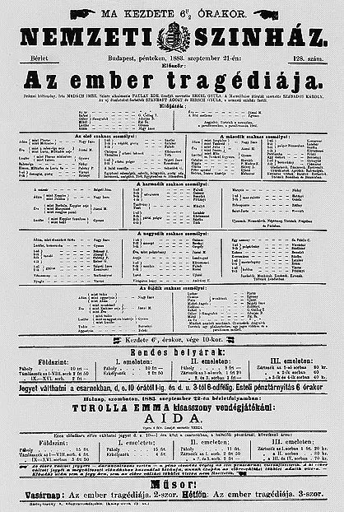
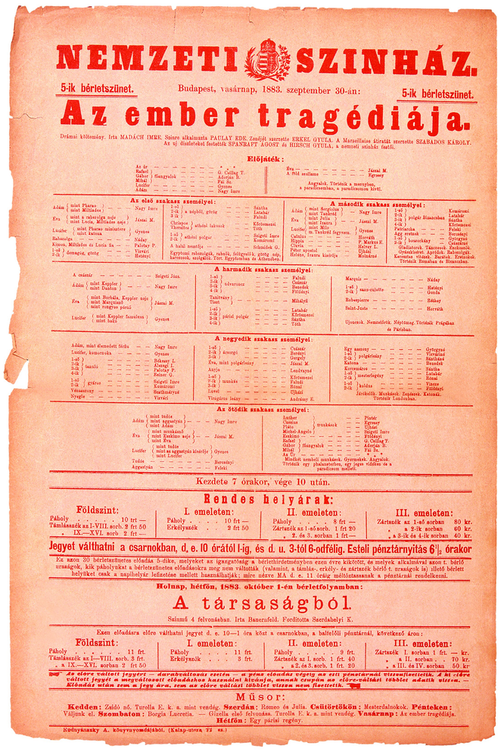

Ádám - Éva -Lucifer
3 szerep - 3 korból
Madách Imre
AZ EMBER TRAGÉDIÁJA

Slide 2
A karakterek
Ádám
Éva
Lucifer
  Kereső, küzdő ember: folyamatosan értelmet és célt kutat
  Fejlődő személyiség: tapasztalatok formálják, illúziók és csalódások váltják egymást
  Eszmékre fogékony, de könnyen kiábrándul
  Az emberiség sorsának jelképe
  Az élet és érzelem képviselője
  Változó szerepek: társ, anya, csábító – mindig alkalmazkodik a korhoz
  Pozitív életerő, az élet továbbvitelének szimbóluma
  Ádám ellenpontja: ösztönösebb, érzelmibb
  A kétely és értelem megtestesítője
  Kritikus, tagadó: folyamatosan megkérdőjelezi az eszméket
  Ironikus, provokatív gondolkodó
  Nem pusztán gonosz, hanem az ember fejlődésének „katalizátora”

Slide 3
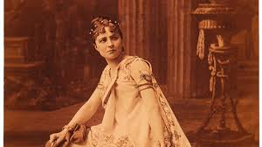
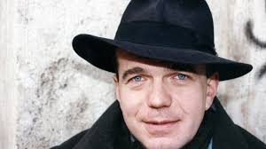
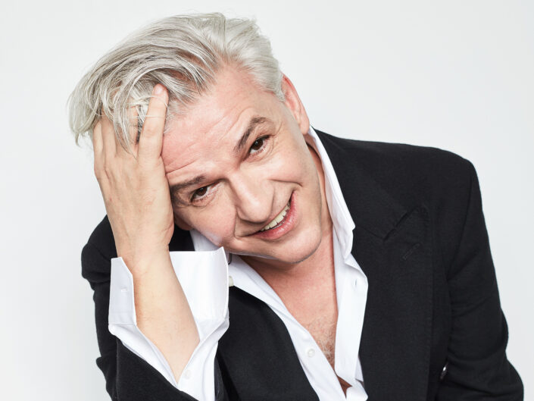
Éva - Ádám - Lucifer
Jászai Mari
Bubik István
Alföldi Róbert
1850. február 24. – 1926. október 5.
magyar színésznő, a Nemzeti Színház nagyasszonya, az egyik legnagyobb magyar tragika
1872-ben lett tagja a budapesti Nemzeti Színháznak
1958. május 19. – 2004. november 28.
Jászai Mari-díjas magyar színész, érdemes művész, szinkronszínész
1981-től volt a Nemzeti Színház tagja
1967. november 22. –
Jászai Mari-díjas magyar színész, rendező,
a Halhatatlanok Társulatának örökös tagja,
2008 és 2013 között a Nemzeti Színház igazgatója

Slide 4
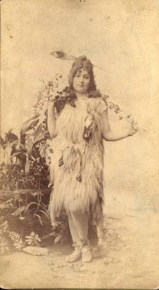
Az első nő - az első Éva: Jászai Mari
A 19. század egyik legnagyobb magyar tragikája, a Nemzeti Színház meghatározó művésze volt. Erőteljes, szenvedélyes játéka különösen a klasszikus drámákban (pl. Antigoné, Medea) tette legendássá. Színpadi jelenléte és beszédkultúrája generációk számára vált mintává.
“Jászai Mari asszony helyesen volt kiválasztva ... Éva sokféle szerepére... a nő változékony és lényegében mégis egy alakjait lelkiismeretes gonddal és törekvéssel érvényesíték. Nem csupán szerepet kaptak ezúttal, hanem egész szereplést”
1883. szeptember 21.

Slide 5
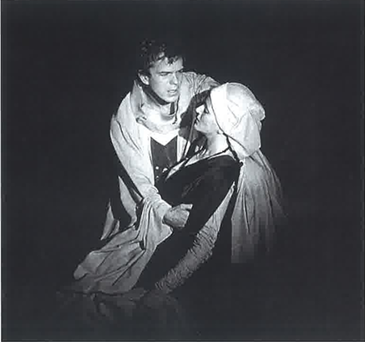
„A jó színházhoz önismeret kell”
- Bubik István mint Ádám
Karizmatikus, sokoldalú színész volt, aki színházban és filmben egyaránt maradandót alkotott. Erőteljes hangja és intenzív játéka különösen drámai szerepekben érvényesült. Pályáját tragikusan korán zárta le 2004-ben bekövetkezett halála.
1983-ban játszotta el Bubik István Ádámot.

Slide 6
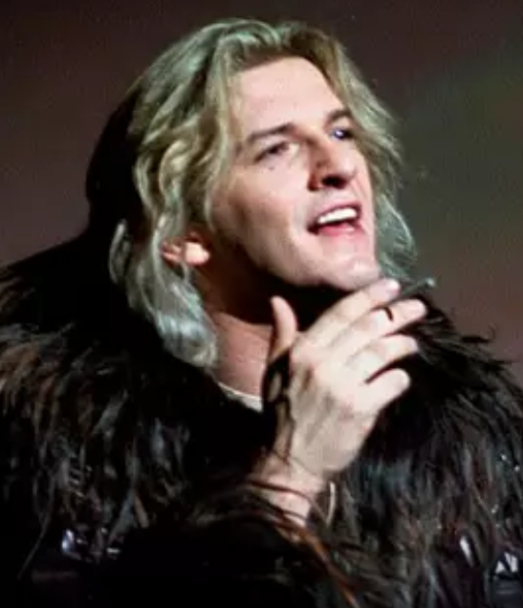
Alföldi Róbert
Kortárs magyar színházi élet meghatározó alakja, aki színészként és rendezőként is jelentős. A Nemzeti Színház egykori igazgatójaként modern, sokszor vitákat kiváltó előadásokat hozott létre. Munkásságát erős társadalmi érzékenység és újító szemlélet jellemzi.
Az új Nemzeti Színház 2002 márciusában ezzel a művel nyitotta meg kapuit.

Slide 7


